Slide 1


中国文化史概要
荐读人：成振鹏

Slide 2


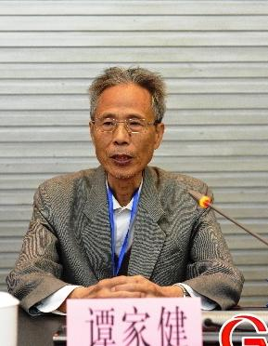
作者简介
谭家健教授，1936年出生于湖南衡阳，1955年考入北京大学中文系，1960年毕业后到中国社会科学院工作，古典散文为其主要研究方向。历任中国社会科学院文学研究所助理研究员、副研究员、研究员，同时兼任中国社会科学院研究生院导师、教授。上世纪九十年代起，兼任新加坡、马来西亚多所大学客座教授。

Slide 3

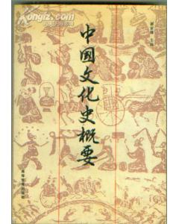
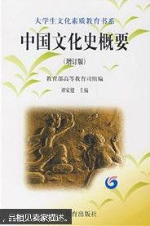
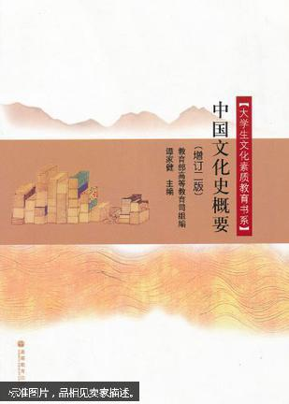
《中国文化史概要》简介
本书以纵横交错的构架和明白晓畅的语言，概括介绍了中国古代的典章制度、哲学宗教、文学艺术乃至园林、图书、衣食住行等，既是大众了解中国古代文化知识的入门之作，也是专家学者研究中国文化源流的必备参考，具有知识的普及性和较高的学术价值。
本书于1988年出版， 1989年台湾即翻印。1995年增订，2009年再次增订。本次推荐的版本保留了初版内容的基本框架和编排体例，增补了古代称谓、民间文学等知识，使全书内容更加丰富。

Slide 4

中国文化的基本内容
独具特色的语言文字
浩如烟海的文化典籍
精彩纷呈的文学艺术
充满智慧的哲学宗教
完备深刻的道德伦理
惠及世界的科技工艺

Slide 5
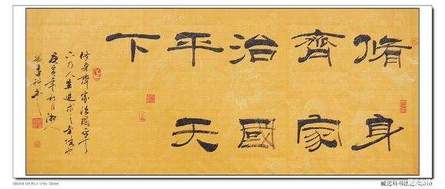


汉字的书写、阅读和思维
家国观念
中国文化典型的五个特点
所有以象形为基础的文字
基本都在生活中消失，只有汉字仍然和它最初的象形性、原始性保持着联系。
汉字的历史始终没有中断过，
对我们的阅读、书写和思维始终产生着巨大的影响，甚至影响到东亚地区，形成了“汉字文化圈”。
在中国，家庭、家族 、国家是一个相互关联的完整的体系。西方的“国”没有“家”的涵义，而中国偏偏有“家国”和“国家”，因为在中国人的观念里，国就是放大的家，家就是缩小的国，通过上下有序、内外有别的原则来使其关系稳固，并在此基础上形成了儒家学说。

Slide 6
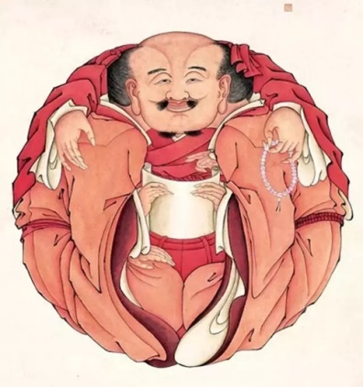
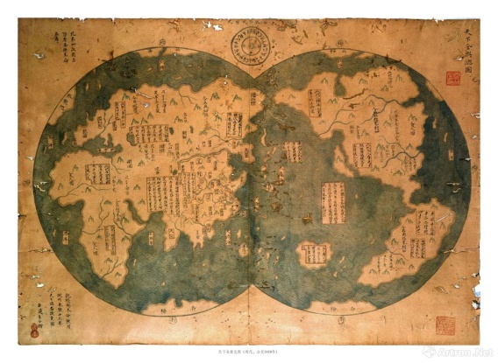

“三教合一”的信仰世界
阴阳五行
天下观念
“以佛治心，以道治身，以儒治世”。千百年来，儒释道三家虽各自发展，各有传承，但又互为融合渗透、相互辉映，携手统贯着学术与文化的命脉。芸芸众生也都在这种文化氛围中修身立人，做着出世入世的事业。
阴阳，指一切事物中都具有的两种既互相对立又互相联系的力量；五行即由木火土金水五种基本物质的运行和变化所构成。阴阳与五行，两者互为辅成。阴阳五行是中国古典哲学的核心，构成了中国传统思维的框架。
“洛者，天之中也”——中国人很早就形成了华夷观念，并在此基础上形成了“天下观念”，即以中国为中心想象世界。

Slide 7


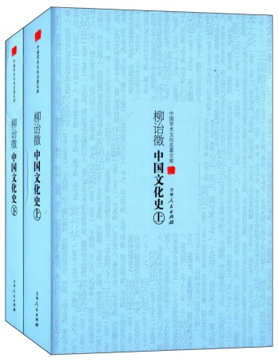

《中国文化史》（柳诒徵）
国学大师柳诒徵先生的代表作之一，创稿于上世纪二十年代，历二十余年琢磨、推敲、充实方成。全书资料详赡，含括极广，举凡典章政治、教育文艺、社会风俗，以至经济生活、物产建筑、图画雕刻之类，皆广搜列举，力求使读者明了中国历史之真相及其文化之得失。此书确立了后世文化史写作的基本框架。
延 伸 阅 读
《中国文化史》（吕思勉）
本书原是史学大家吕思勉先生的大学讲义，内容科学严谨、广博独到，且观点条理清晰，行文通俗易懂、人人能读，深受学界好评，是为一部极富启发性的中国文化指南之书，随历经半个多世纪，但在同类题材领域仍然是学术性与通俗性生动结合的典范。

Slide 8
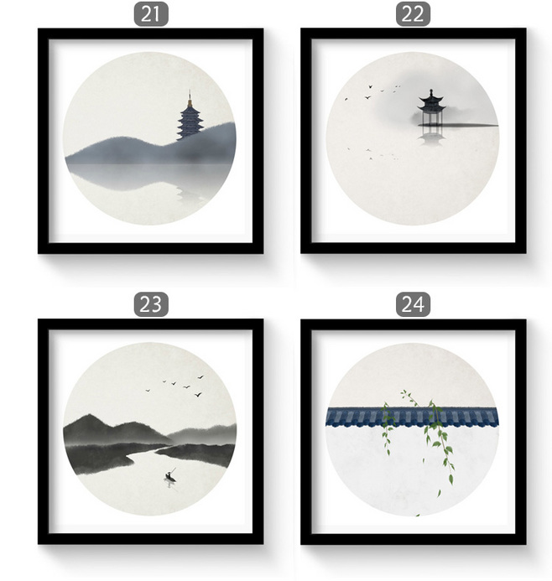
中华文化在对台交流工作中的作用何在？

Slide 9
经贸交流和文化交流都是两岸交流与合作不可或缺的组成部分，经贸交流可以让两岸手拉手，文化交流可以让两岸心连心。
中华文化源远流长、博大精深、灿烂辉煌，是中华民族的血脉，是两岸同胞的精神纽带和共同财富。因此，共同传承和弘扬中华文化，是两岸文化交流合作的主线。
通过两岸的文化交流，可以加强两岸民众的了解和相互理解，同时增进台湾民众对中华文化的认同，增进两岸民众的文化向心力和文化凝聚力。
通过两岸的文化交流，可以扩大两岸交流的内容和基础，同时能够促进两岸经济合作和繁荣，巩固两岸经贸交流的成果，消除两岸经贸交流“物质化”、“功利化”倾向。

Slide 10

两岸文化交流的前景
共同弘扬中华文化，在求同存异的同时，化异为同。
推进两岸文化产业合作，实现优势互补。
推进两岸教育交流与合作，增进文化交流成效。

Slide 11

感
谢
聆
听

Slide 12

祝各位领导、同事
狗年大吉、旺事如意！

